Slide 1
Quản lý dự án phần mềm nhóm 3 Hệ thống quản lý thư viện – nhóm bài tập 3
Vũ Thế Anh | B18DCCN043 | Quản lý cấu hình, tích hợp
Đặng Ngọc Cường | B18DCCN065 | Quản lý chất lượng, truyền thông, nhân sự
Nguyễn Tiến Dũng | B18DCCN098 | Quản lý thời gian
Lưu Công Bình Dương | B18DCCN120 | Quản lý rủi ro
Nguyễn Đức Hải | B18DCCN197 | Quản lý phạm vi, các bên liên quan

Slide 2
I. Tổng quan về dự án:
Tên dự án: Hệ thống quản lý thư viện
Mục đích:
+ Hỗ trợ lưu trữ, quản lý tài liệu một cách hiệu quả.
+ Phục vụ nhu cầu của sinh viên/giảng viên
+ Xây dựng, hoàn thiện hệ thống thư viện
+ Giúp người dùng khai thác tư liệu hiệu quả
Hệ thống gồm 2 actor chính: Bạn đọc (học sinh, sinh viên, giáo viên…), nhân viên thư viện.

Slide 3
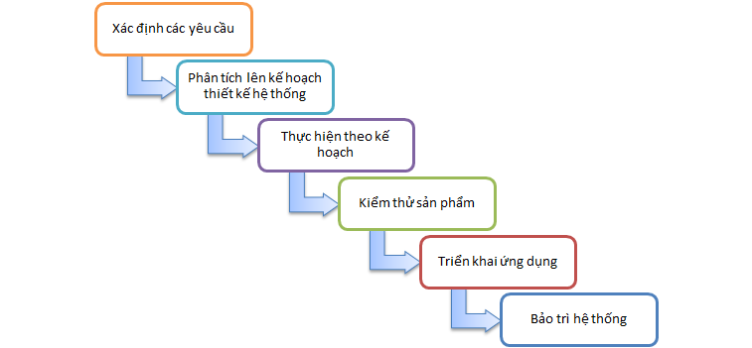
I. Tổng quan về dự án
Hệ thống sử dụng mô hình thác nước (water fall)
Công cụ, kỹ thuật thực hiện: MySQL,Netbeans, eclipse, java, MVC, Window, macOS
Sản phẩm bàn giao: website quản lý thư viện hoàn chỉnh, kèm theo hướng dẫn, tài liệu cần thiết.

Slide 4
II. Quản lý tích hợp – kế hoạch quản lý dự án
Tạo Project charter (điều lệ dự án): chứa các thông tin quan trọng về dự án và về sản phẩm, dịch vụ hoặc kết quả mà dự án định đáp ứng.
Từ Project charter, tạo ra Project Management Plan (Kế hoạch quản lý dự án): Mô tả cách thức dự án sẽ được thực hiện, kiểm soát và giám sát, đóng. Nó tích hợp và hợp nhất tất cả các kế hoạch con: Kế hoạch quản lý phạm vi, thời gian, chất lượng, tài nguyên, rủi ro, truyền thông, thay đổi...
Các quy trình dự án: mô tả các công việc cần thực hiện trong từng pha, các công cụ và kỹ thuật cần sử dụng.

Slide 5
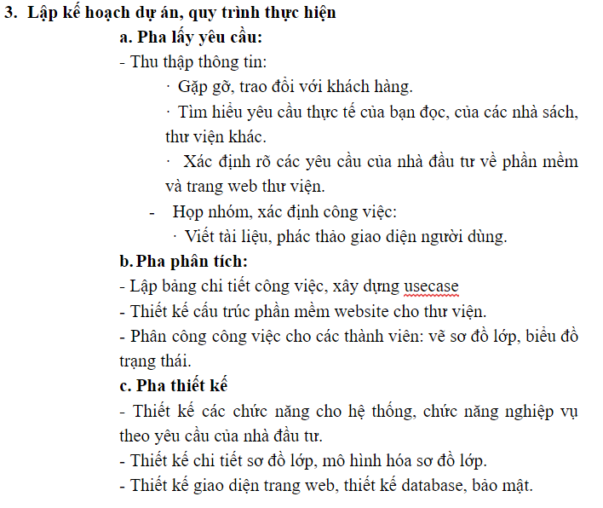
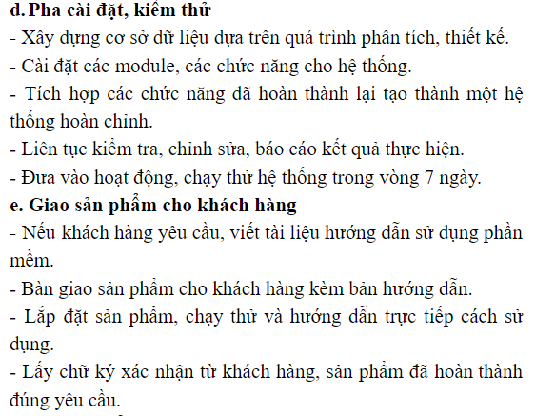
II. Quản lý tích hợp – kế hoạch quản lý dự án

Slide 6
III. Quản lý cấu hình
Bản kế hoạch quản lý cấu hình (Configuration Management Plan) xác định cấu hình, mục cấu hình và đường cơ sở (Baseline) của dự án. Kiểm soát, ghi lại mọi thay đổi: Các quy trình, mục cấu hình bị thay đổi… để đảm bảo cho dự án vẫn được thực hiện đồng bộ, nhất quán. Mô tả cấu trúc thư mục hệ thống, backup.
Định danh mục cấu hình là công việc quan trọng trong quản lý cấu hình: xác định các tài liệu, sản phẩm, module, file, công cụ trong dự án mà ta cần quản lý và kiểm soát, cũng như các phiên bản của chúng.

Slide 7
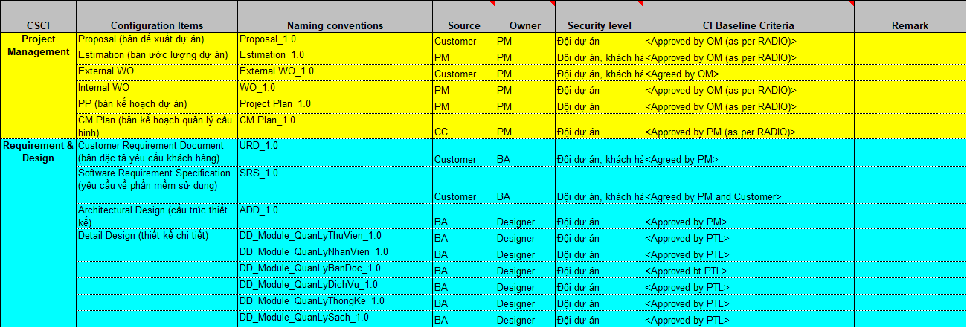
III. Quản lý cấu hình
Định danh mục cấu hình

Slide 8
IV – Quản lý phạm vi và các bên liên quan
Quản lý phạm vi
Quản lý dự án
Thu thập yêu cầu
Phân tích
Thiết kế
Phát triển trang web
Kiểm thử

Slide 9
IV – Quản lý phạm vi và các bên liên quan
Quản lý dự án

Slide 10
IV – Quản lý phạm vi và các bên liên quan
2. Thu thập yêu cầu
2.1 Xây dựng danh sách từ chuyên môn về thư viện
2.2 Xây dựng mô hình thư viện
2.2.1 Lấy yêu cầu trực tiếp từ khách hàng
2.2.1.1 Phỏng vấn để lấy yêu cầu từ nhà trường
2.2.1.2 Thu thập tài liệu về giảng viên
2.2.1.3 Thu thập tài liệu về sinh viên
2.2.1.4 Tổng hợp yêu cầu
2.2.2 Mô tả chi tiết hệ thống thư viện
2.2.2.1 Chi tiết hệ thống từ góc nhìn của nhân viên thư viện
2.2.2.2 Chi tiết hệ thống từ góc nhìn của bạn đọc nói chung
2.2.3 Mô hình hóa các chức năng được xác định bằng Use case
2.2.3.1 Mô hình hóa chức năng của nhân viên thư viện
2.2.3.2 Mô hình hóa chức năng của bạn đọc nói chung

Slide 11
IV – Quản lý phạm vi và các bên liên quan
3. Phân tích
3.1 Mô hình hóa chức năng
3.1.1 Xác định các chức năng bằng các Use case
3.1.1.1 Xác định các chức năng và quan hệ với actor nhân viên thư viện
3.1.1.2 Xác định các chức năng và quan hệ với actor bạn đọc
3.1.2 Viết Scenario phân tích đầu cho từng chức năng
3.1.2.1 Viết Scenario phân tích đầu cho các chức năng của nhân viên thư viện
3.1.2.2 Viết Scenario phân tích đầu cho chức năng của bạn đọc
3.2 Mô hình hóa các lớp
3.2.1 Trích các lớp: Lớp thực thể, Lớp biên, Lớp điều khiển
3.2.1.1 Trích lớp thực thể
3.2.1.2 Trích lớp điều khiển và lớp biên.
3.2.2 Xác định quan hệ và tương tác giữa các lớp
3.2.3 Dùng thẻ CRC thể hiện quan hệ giữa các lớp
3.2.4 Vẽ sơ đồ lớp cho các chức năng

Slide 12
IV – Quản lý phạm vi và các bên liên quan
3. Phân tích
3.3 Mô hình hóa hoạt động
3.3.1 Vẽ sơ đồ Statechart cho các chức năng
3.3.1.1 Sơ đồ Statechart cho các chức năng của nhân viên thư viện
3.3.1.2 Sơ đồ Statechart cho các chức năng của bạn đọc
3.3.2 Viết lại Scenario phân tích cuối cho từng chức năng
3.3.2.1 Scenario phân tích cuối cho chức năng của nhân viên thư viện
3.3.2.2 Scenario phân tích cuối cho chức năng của bạn đọc
3.4 Viết đặc tả yêu cầu phần mềm và đánh giá tài liệu

Slide 13
IV – Quản lý phạm vi và các bên liên quan
4. Thiết kế
4.1 Thiết kế CSDL
4.2 Thiết kế hệ thống theo MVC
4.3 Hoàn thiện sơ đồ lớp
4.3.1 Thiết kế khuôn mẫu phương thức cho lớp
4.3.2 Gán phương thức khuôn mẫu cho lớp
4.4 Vẽ sơ đồ tuần tự
4.5 Thiết kế giao diện
4.5.1 Thiết kế giao diện cho nhân viên thư viện
4.5.2 Thiết kế giao diện cho bạn đọc
4.6 Thiết kế bảo mật
4.7 Viết tài liệu và đánh giá

Slide 14
IV – Quản lý phạm vi và các bên liên quan
5. Phát triển trang web
5.1 Xây dựng giao diện html
5.2 Phần mềm Backend
5.2.1 Tạo CSDL
5.2.2 Phát triển các module
5.2.2.1 Xây dựng module quản lý thư viện
5.2.2.2 Xây dựng module quản lý nhân viên
5.2.2.3 Xây dựng module quản lý bạn đọc
5.2.2.4 Xây dựng module quản lý sách
5.2.2.5 Xây dựng module quản lý dịch vụ
5.2.2.6 Xây dựng module quản lý thống kê.
5.2.3 Phát triển hệ thống bảo mật

Slide 15
IV – Quản lý phạm vi và các bên liên quan
6. Kiểm thử
6.1 Kiểm thử nội bộ
6.1.1 Tạo ma trận kiểm thử
6.1.2 Viết test case và kiểm thử
6.2 Kiểm thử trong môi trường thực tế
6.2.1 So sánh thiết bị của nhóm phát triển và khách hàng
6.2.2 Kiểm thử với thiết bị khách hàng
6.3 Sửa lỗi sau kiểm thử
6.3.1 Sửa lỗi giao diện
6.3.2 Sửa lỗi chức năng

Slide 16
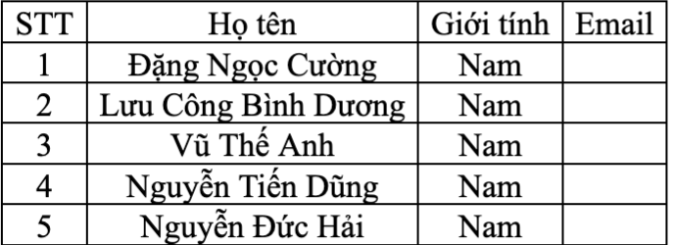
IV – Quản lý phạm vi và các bên liên quan
b) Quản lý các bên liên quan
Các bên liên quan
Đội dự án:
Đại diện khách hàng: Đại diện trường học
Nhà đầu tư: Nguyễn Tiến Dũng

Slide 17
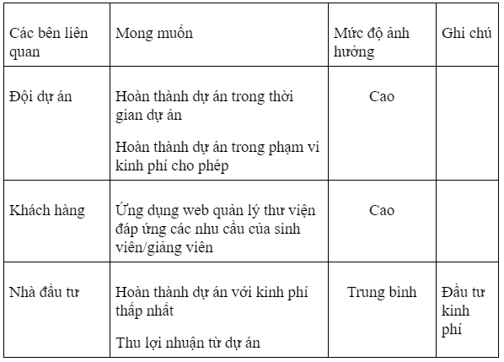
IV – Quản lý phạm vi và các bên liên quan
b) Quản lý các bên liên quan

Slide 18
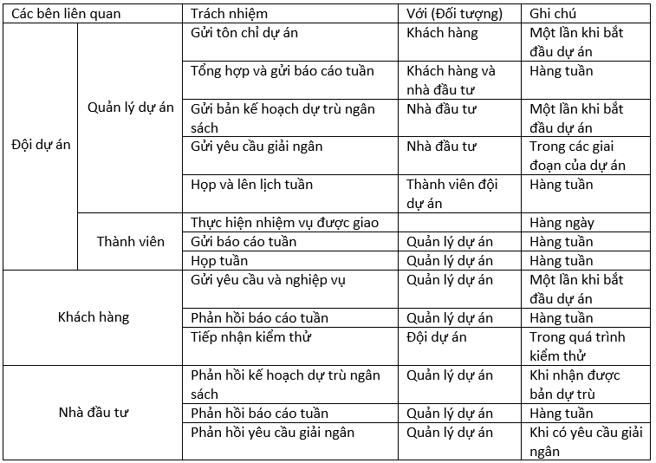
IV – Quản lý phạm vi và các bên liên quan
b) Quản lý các bên liên quan

Slide 19
V.QUẢN LÍ THỜI GIAN
LẬP LỊCH
SƠ ĐỒ GANTT CHART

Slide 20
LẬP LỊCH
Task Name | Duration | Predecessors
Thư Viện | 92 days
1.Quản lý dự án | 6 days
1.1Lập kế hoạch phạm vi dự án | 2 days
1.2Xác định nguồn nhân lực | 2 days | 3
1.3Lập kế hoạch thực hiện | 2 days | 3
1.4 Viết tài liệu khảo sát | 2 days | 4,5
2.Thu thập yêu cầu | 7 days | 1FS+3days
2.1.Xây dựng danh sách từ chuyên môn về thư viện | 1 day
2.2.Xây dựng mô hình thư viện | 6 days | 8
2.2.1.Lấy yêu cầu trực tiếp từ khách hàng | 2 days
2.2.1.1.Phỏng vấn để lấy yêu cầu từ nhà trường | 1 day
2.2.1.2.Thu thập tài liệu về giảng viên | 1 day
2.2.1.3.Thu thập tài liệu về sinh viên | 1 day
2.2.1.4.Tổng hợp yêu cầu | 1 day | 11,12,13
2.2.2.Mô tả chi tiết hệ thống thư viện | 2 days | 10
2.2.2.1.Chi tiết hệ thống từ góc nhìn của nhân viên thư viện | 1 day
2.2.2.2.Chi tiết hệ thống từ góc nhìn của bạn đọc nói chung | 1 day | 16
2.2.3.Mô hình hóa các chức năng được xác định bằng Use case | 2 days | 15
2.2.3.1.Mô hình hóa chức năng của nhân viên thư viện | 1 day
2.2.3.2.Mô hình hóa chức năng của bạn đọc nói chung | 1 day | 19

Slide 21
LẬP LỊCH
3.Phân tích | 13 days | 7FS+5days
3.1.Mô hình hóa chức năng | 3 days
3.1.1.Xác định các chức năng bằng các Use case | 1 day
3.1.2Viết Scenario phân tích đầu cho từng chức năng | 2 days | 23
3.2.Mô hình hóa các lớp | 5 days | 22
3.2.1.Trích các lớp: Lớp thực thể, Lớp biên, Lớp điều khiển | 2 days
3.2.2.Xác định quan hệ và tương tác giữa các lớp | 1 day | 26
3.2.3.Dùng thẻ CRC thể hiện quan hệ giữa các lớp | 1 day | 26
3.2.4.Vẽ sơ đồ lớp cho các chức năng | 2 days | 27,28
3.3.Mô hình hóa hoạt động | 4 days | 25
3.3.1.Vẽ sơ đồ Statechart cho các chức năng | 2 days
3.3.2.Viết lại Scenario phân tích cuối cho từng chức năng | 2 days | 31
3.4.Viết đặc tả yêu cầu phần mềm và đánh giá tài liệu | 1 day | 30
4.Thiết kế | 18 days | 21FS+3days
4.1Thiết kế CSDL | 3 days
4.2.Thiết kế hệ thống theo MVC | 3 days | 35
4.3.Hoàn thiện sơ đồ lớp | 2 days | 36
4.4.Vẽ sơ đồ tuần tự | 1 day | 37
4.5.Thiết kế giao diện | 4 days | 38
4.5.1.Thiết kế giao diện cho nhân viên thư viện | 2 days
4.5.2.Thiết kế giao diện cho bạn đọc | 2 days | 40
4.6.Thiết kế bảo mật | 3 days | 39
4.7.Viết tài liệu và đánh giá | 2 days | 42

Slide 22
LẬP LỊCH
5.Phát triển trang web | 18 days | 34FS+2days
5.1.Xây dựng giao diện html | 2 days
5.2.Phần mềm Backend | 16 days | 45
5.2.1.Tạo CSDL | 2 days
5.2.2.Phát triển các module | 12 days | 47
5.2.2.1.Xây dựng module quản lý thư viện | 2 days
5.2.2.2.Xây dựng module quản lý nhân viên | 2 days | 49
5.2.2.3.Xây dựng module quản lý bạn đọc | 2 days | 50
5.2.2.4.Xây dựng module quản lý sách | 2 days | 51
5.2.2.5.Xây dựng module quản lý dịch vụ | 2 days | 52
5.2.2.6.Xây dựng module quản lý thống kê | 2 days | 53
5.2.3.Phát triển hệ thống bảo mật | 2 days | 48
6.Kiểm thử | 14 days | 44FS+3days
6.1.Kế hoạch kiểm thử | 1 day
6.2.Viết test case | 9 days | 57
6.2.1.Viết testcase cho giao diện html | 1 day
6.2.2.Viết testcase cho Tạo CSDL | 1 day | 59
6.2.3.Viết testcase cho module quản lý thư viện | 1 day | 60
6.2.4.Viết testcase cho module quản lý nhân viên | 1 day | 61
6.2.5.Viết testcase cho module quản lý bạn đọc | 1 day | 62
6.2.6.Viết testcase cho module quản lý sách | 1 day | 63
6.2.7.Viết testcase cho module quản lý dịch vụ | 1 day | 64
6.2.8.Viết testcase cho module quản lý thống kê | 1 day | 65
6.2.9.Viết testcase cho Phát triển hệ thống bảo mật | 1 day | 66
6.3.Kiểm thử theo test case | 3 days | 58
6.4.Báo cáo kiểm thử | 1 day | 68

Slide 23
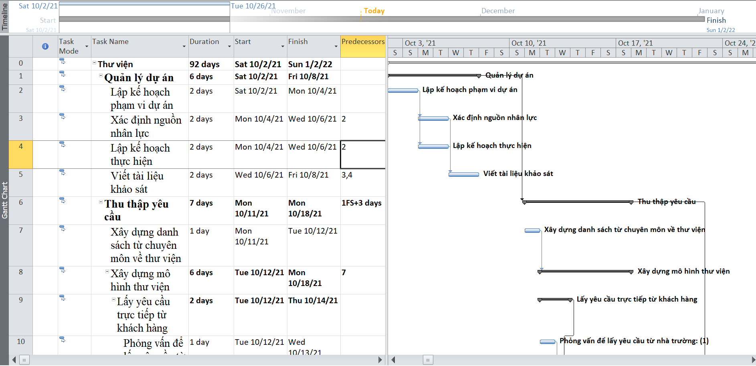
SƠ ĐỒ GANTT CHART

Slide 24
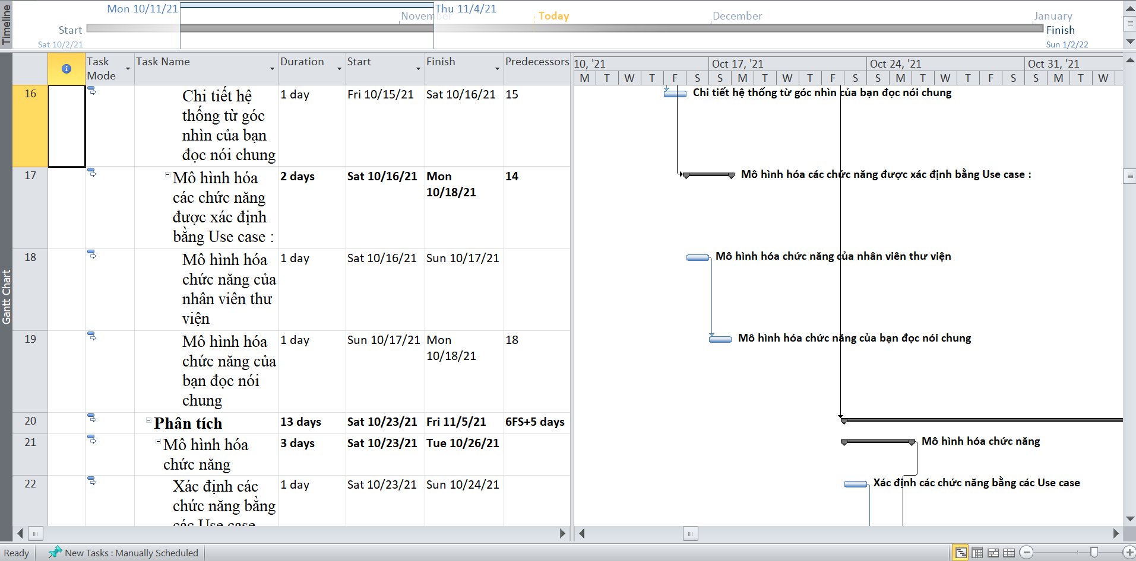
SƠ ĐỒ GANTT CHART

Slide 25
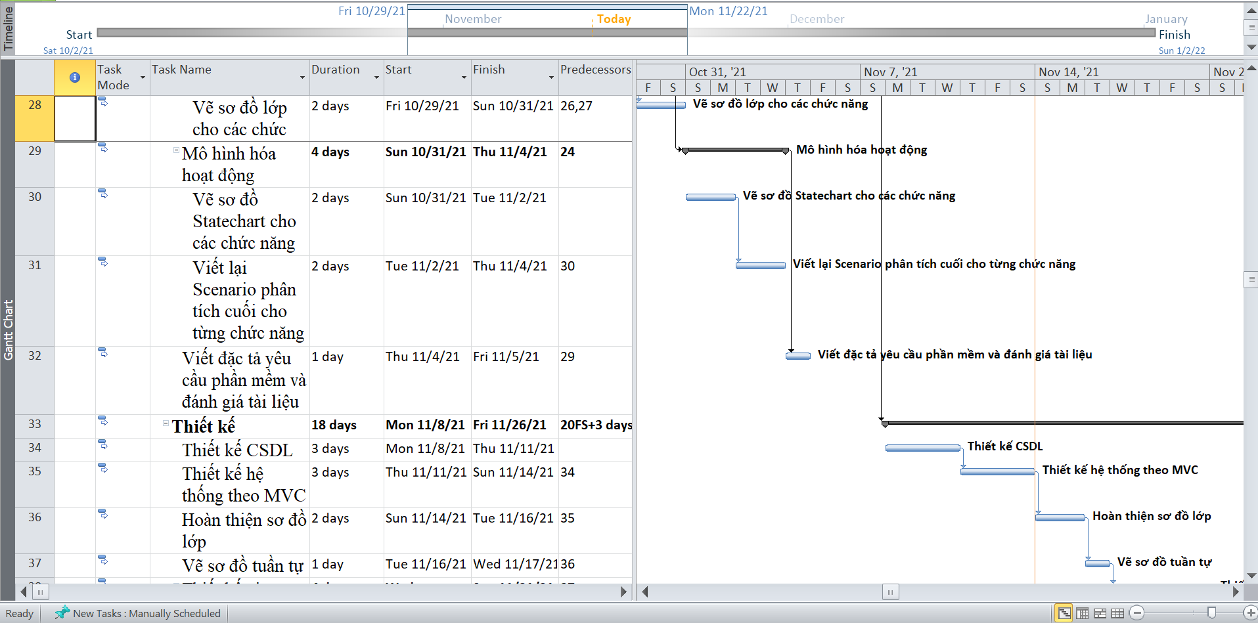
SƠ ĐỒ GANTT CHART

Slide 26
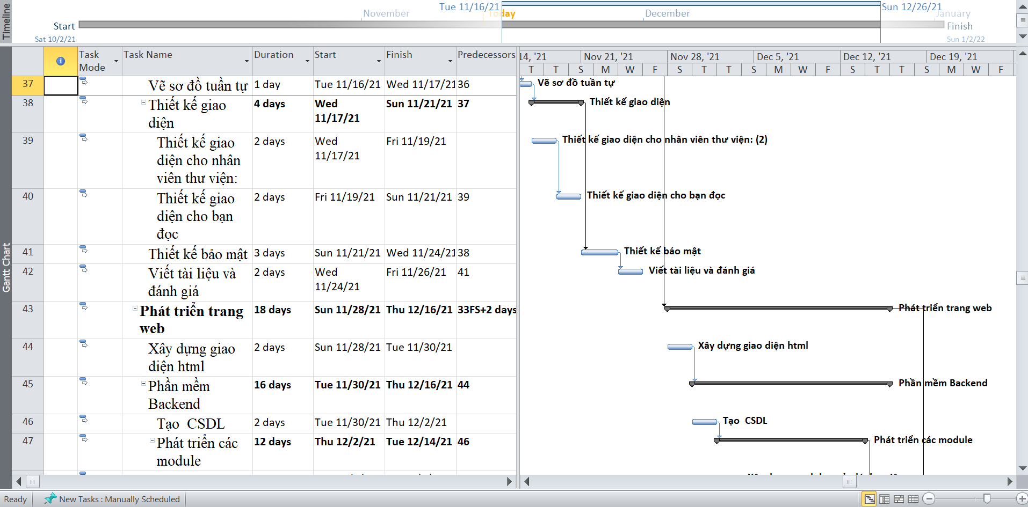
SƠ ĐỒ GANTT CHART

Slide 27
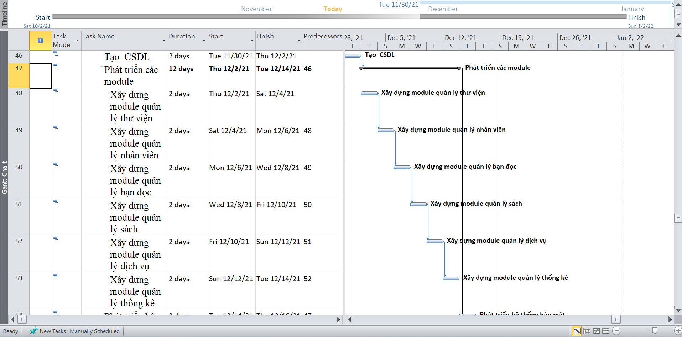
SƠ ĐỒ GANTT CHART

Slide 28
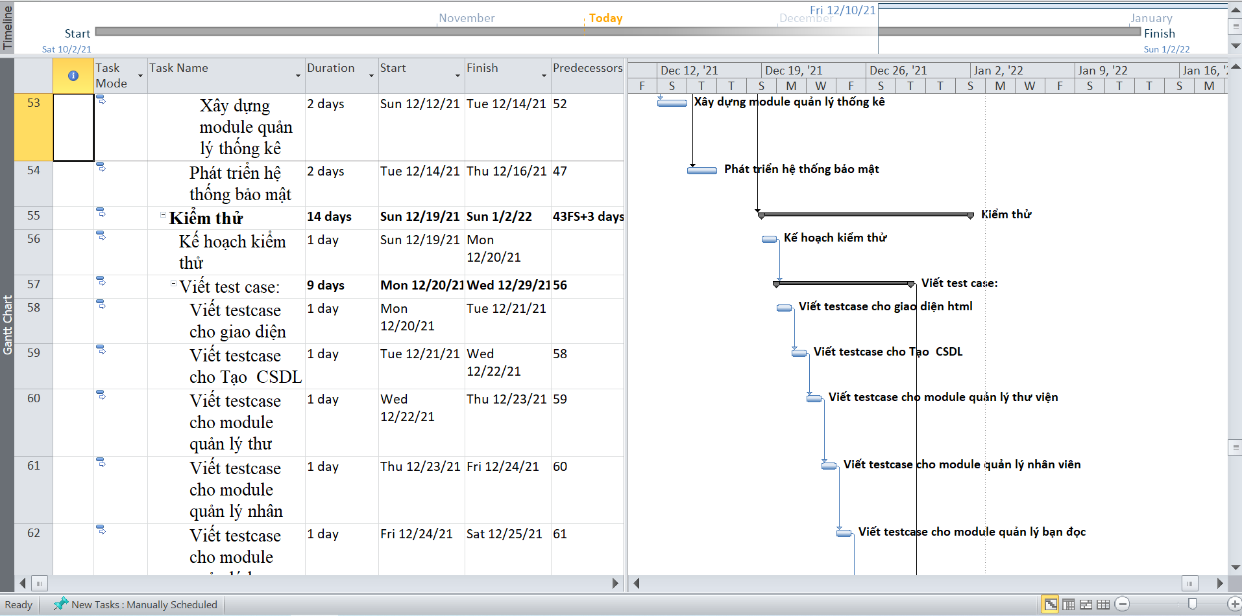
SƠ ĐỒ GANTT CHART

Slide 29
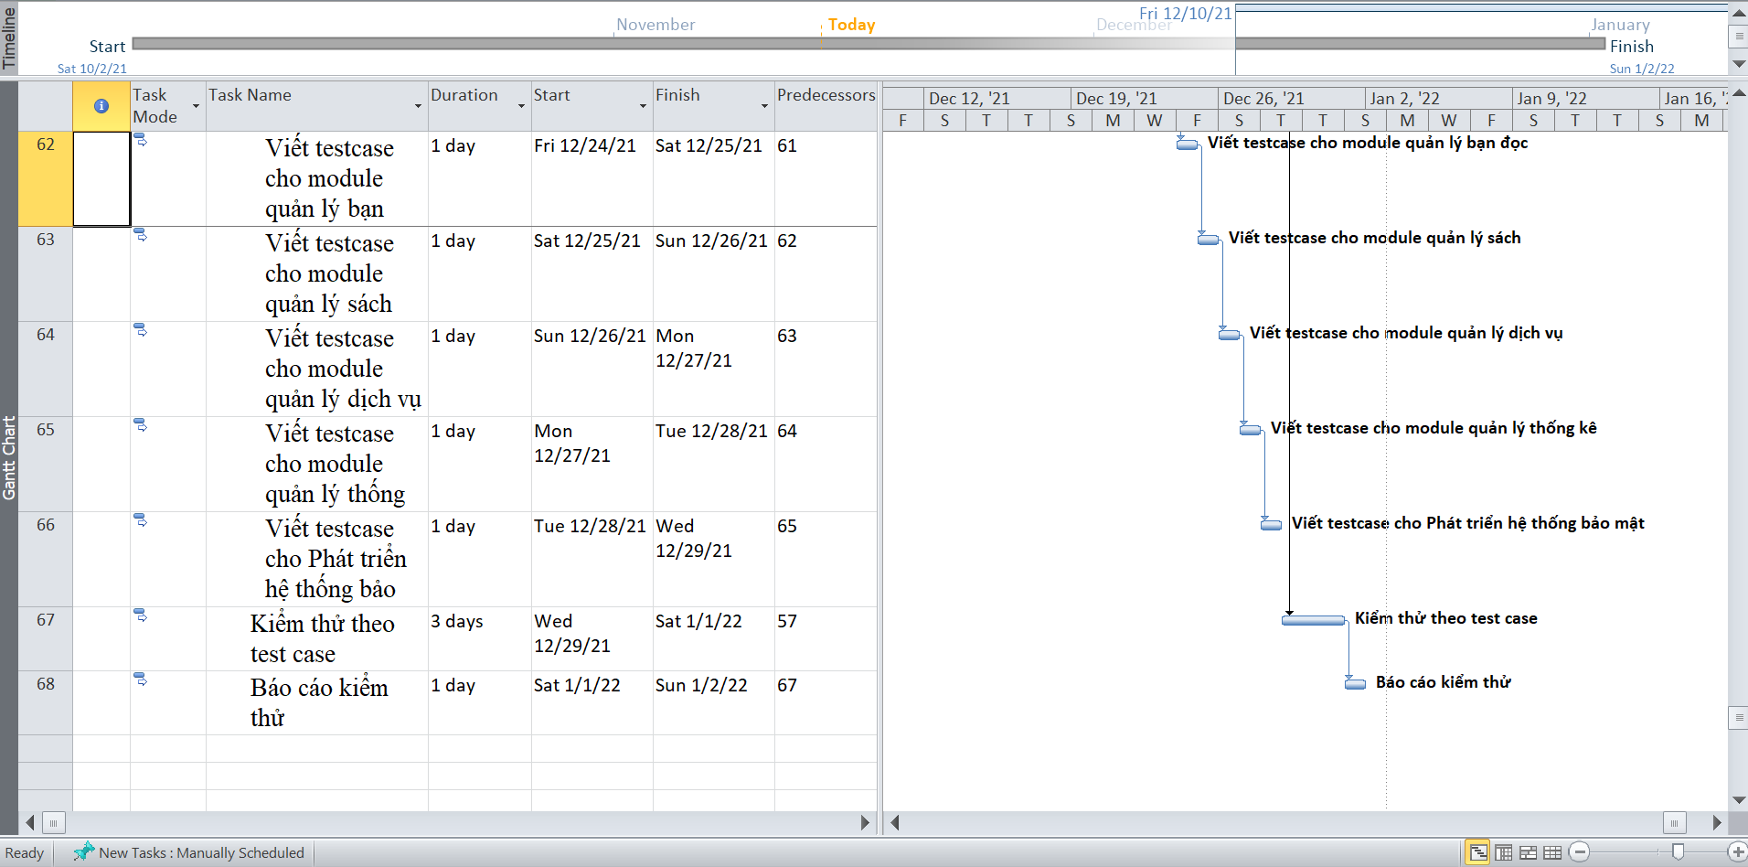
SƠ ĐỒ GANTT CHART

Slide 30
VI. Quản lý chất lượng.
Yêu cầu và tiêu chuẩn chất lượng của dự án:
Thời gian hoàn thành dự án.
Chi phí hoàn thành dự án.
Các chức năng đúng với yêu cầu khách hàng.
Tính khả dụng của giao diện.
Tính toàn vẹn dữ liệu.
Tính bảo mật.
Hiệu năng của sản phẩm.

Slide 31
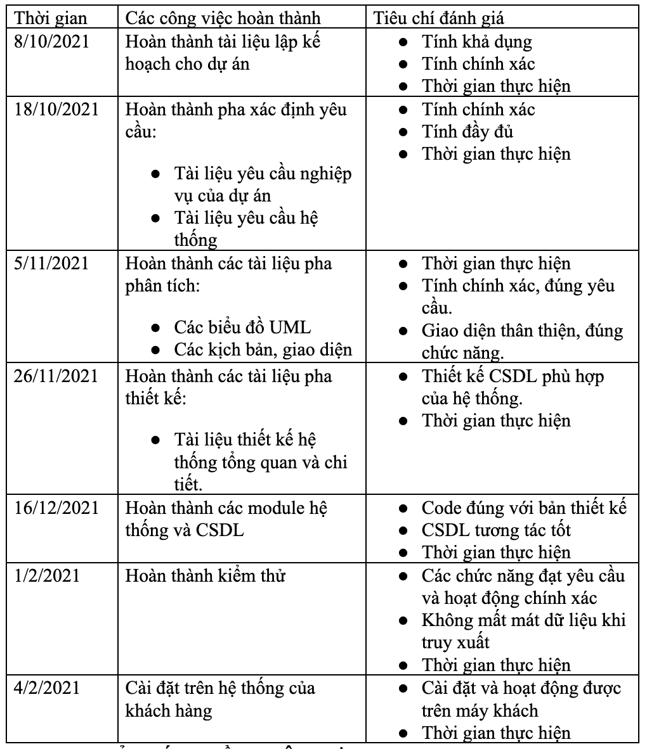
VI. Quản lý chất lượng.
Kiểm soát chất lượng các công việc :

Slide 32
VII. Quản lý nguồn nhân lực.
Các thành viên tham gia dự án:

Slide 33
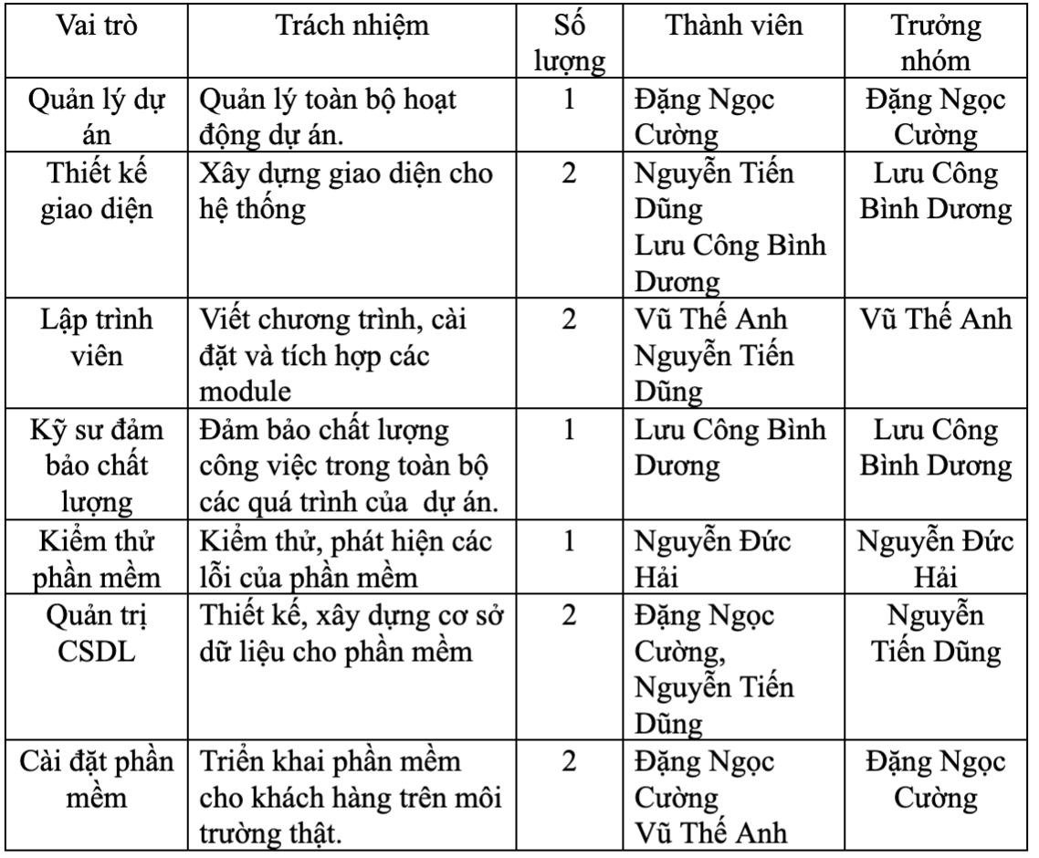
VII. Quản lý nguồn nhân lực.
Các vị trí vai trò công việc trong dự án:

Slide 34
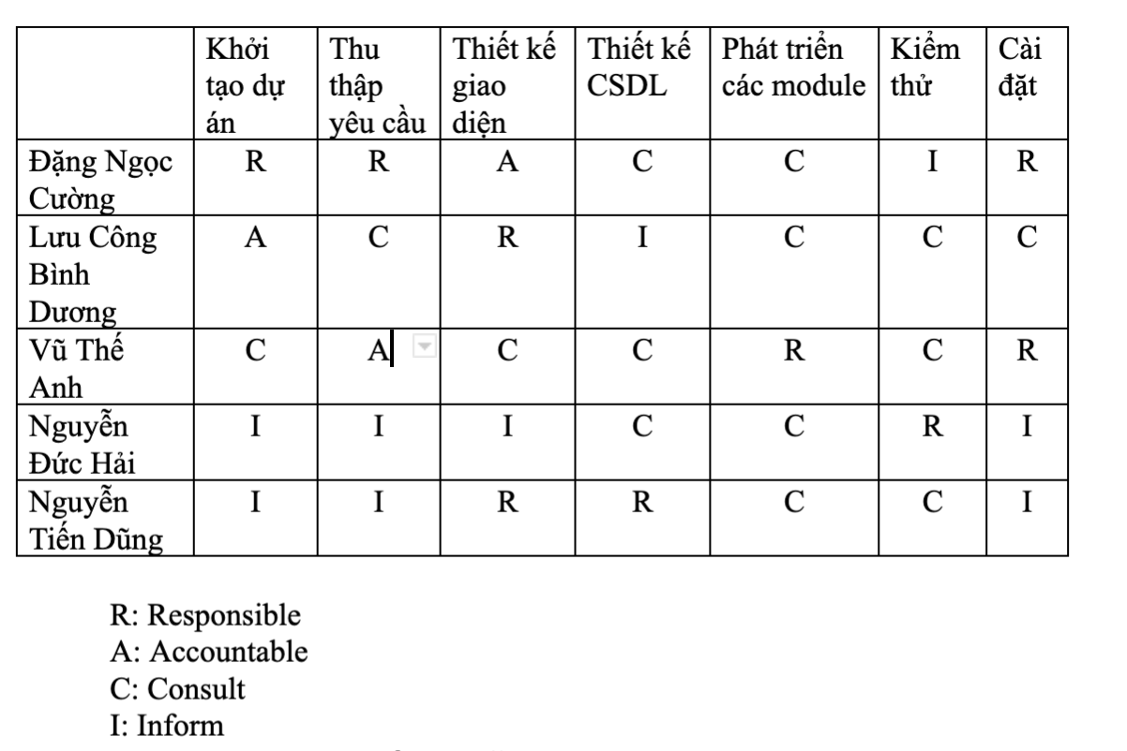
VII. Quản lý nguồn nhân lực.
Ma trận phân công trách nhiệm:

Slide 35
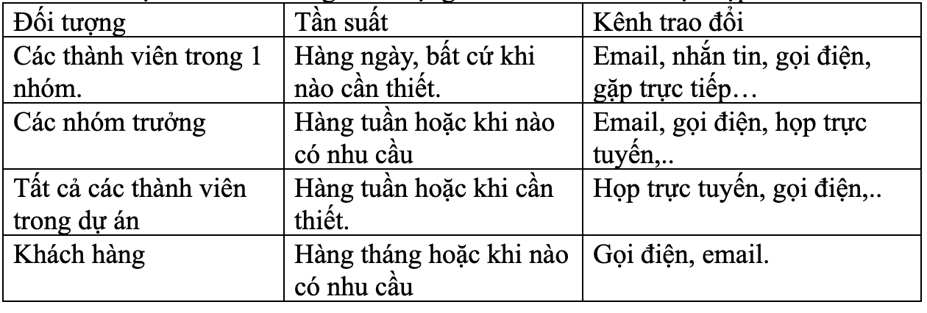
VIII. Quản lý truyền thông.
Các bên liên quan:
Bên phát trển phần mền: được chia thành các nhóm khác nhau.
Bên khách hàng.
Tần suất và kênh trao đổi thông tin:

Slide 36
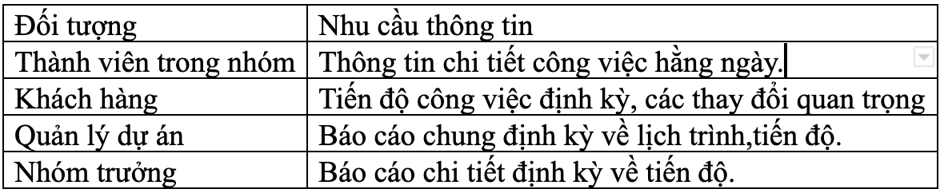
VIII. Quản lý truyền thông.
Nhu cầu thông tin cần trao đổi:

Slide 37
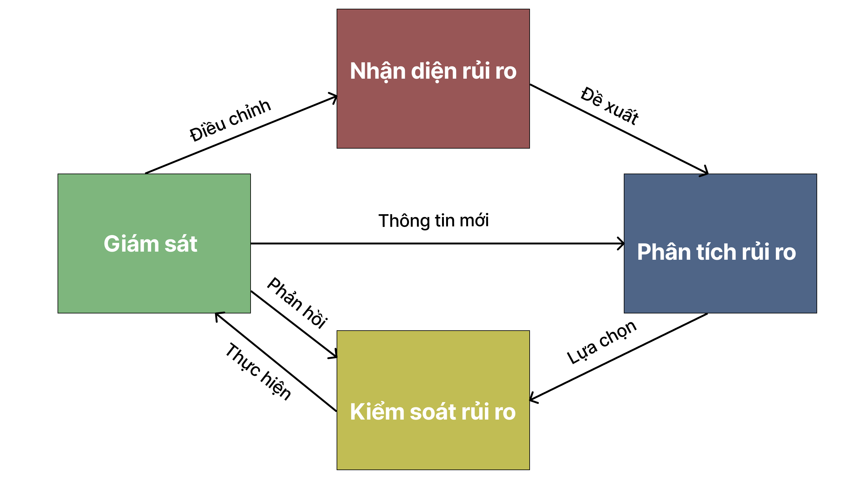
IX. Quản lí rủi ro
1. Quá trình quản lí rủi ro trong quá trình khảo sát thực hiện dự án

Slide 38
2. Xác định rủi ro
a. Xác định rủi ro dựa trên kỹ thuật chia nhỏ:
3. Phân tích rủi ro
Pha phân tích rủi ro còn gọi là đánh giá rủi ro, bao gồm:
Xác định xác suất xảy ra rủi ro
Xác định ảnh hưởng của rủi ro tới các mục tiêu của dự án
Xác định độ nguy hiểm của rủi ro
Pha phân tích rủi ro còn gọi là đánh giá rủi ro, bao gồm:
Xác định xác suất xảy ra rủi ro
Xác định ảnh hưởng của rủi ro tới các mục tiêu của dự án
Xác định độ nguy hiểm của rủi ro

Slide 39
Minh hoạ tài liệu rủi ro
Mã rủi ro | Số hiệu trong WBS | Sự kiện rủi ro | Người chịu trách nhiệm | Phạm vi ảnh hưởng (W/B/S)
3 | 1.1 | Định nghĩa phạm vi dự án, mô tả sản phẩm hệ thống không chính xác. | Giám đốc dự án | W/B
Ngày ảnh hưởng của dự kiến | Xác suất rủi ro xuất hiện | Ảnh hưởng của rủi ro | Mức độ nghiêm trọng | Xếp hạng
Từ ngày 23/10/2021 đến 4/11/2021 | Trung bình | Rất cao | Cao | 3

Slide 40
4. Kế hoạch phòng ngừa rủi ro
Bao gồm 5 mục cần xác định gồm: Mã rủi ro, Chiến lược giảm nhẹ, Công việc cần làm, Người chịu trách nhiệm, Trạng thái thực hiện

